Slide 1
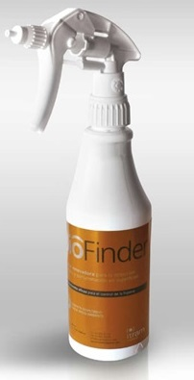
Biofinder
Účinný nástroj ke kontrole hygieny v potravinářském průmyslu

Slide 2
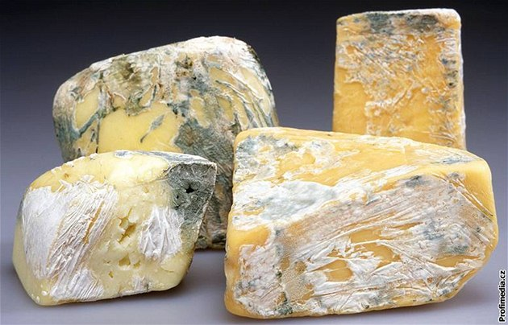
V důsledku závadných potravin stále umírají lidé
Za rok 2013 bylo v České republice zaznamenáno
247 úmrtí v důsledku závadných potravin
Téhož roku bylo 17 000 pacientů hospitalizováno
z důvodu konzumace kontaminovaných potravin
Statistiky dále uvádí 45 548 případů
střevních infekčních nákaz
V roce 2012 bylo v Evropské unii hlášeno přes 310 000 případů bakteriálních onemocnění přenášených potravinami
oficiální zdroj: Ministerstvo zdravotnictví ČR

Slide 3
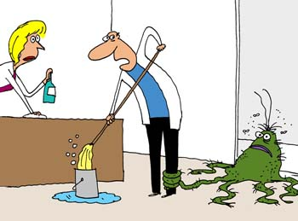
Biofilmy
Dynamicky se vyvíjející společenství buněk přilnutých k povrchu, která chrání mikroorganismy před vlivy vnějšího prostředí
Mezi tyto vlivy patří např.:
Biocidy a další antimikrobiální látky
Hygienický problém
Hrozba pro zdraví konzumentů
především pro rizikové skupiny jako jsou těhotné matky, starší osoby a osoby se slabší imunitou

Slide 4
Popis produktu
Biofinder je specializovaný produkt španělské společnosti Itram.
Jedná se o oranžovou viskózní kapalinu, která za přítomnosti nežádoucích mikroorganismů vytváří bílou pěnu-povlak.
Je určen k rychlé vizuální identifikaci přítomnosti mikroorganismů a biofilmů obsahujících katalázu.
Je vhodný pro všechny běžně používané povrchy.
Složení je zaregistrováno u španělského úřadu pro patenty a obchodní známky.

Slide 5
Použití a pokyny
Na vámi vybrané „kritické místo“ jemně rozprašte Biofinder ze vzdálenosti 10-15 cm
Po aplikaci vizuálně kontrolujte po dobu minimálně 30 sekund
Pozitivní reakce se projeví vytvořením pěny ve formě mikro-bublin jasně kontrastujících s původně oranžovou kapalinou
Tato reakce je viditelná minimálně 10 minut
Při negativní reakci se po uplynutí jedné minuty nevytvoří žádné mikro-bubliny
Důležité
Netřepat
Neředit
Aplikovat po provedeném čištění

Slide 6
Ukázky pozitivní reakce
Pozitivní reakce – nůž ve výrobně masa
Pozitivní reakce – podnik na zpracování masa
Pozitivní reakce – obch. řetězec odd. čerstvých potravin
Pozitivní reakce – odtokový kanálek
Pozitivní reakce – spáry v podlaze
Pozitivní reakce – podlaha v masně

Slide 7
Ukázky negativní reakce
Negativní reakce - lahůdkářská firma
Negativní reakce – nerezová mísa ve výrobně lahůdek
Negativní reakce – plastová deska na zpracování masa
Negativní reakce – plastové prkénko na zpracování ryb
Negativní reakce – plastová bedna po čištění myčkou
Negativní reakce – stroj na zpracování masa

Slide 8
Ukázky pozitivní reakce – sociální služby
Pozitivní reakce-vozík
Pozitivní reakce-umyvadlo
Pozitivní reakce-sítko
Pozitivní reakce-uzávěr vody
Pozitivní reakce-lehátko
Pozitivní reakce-podlaha

Slide 9
Výhody Biofinderu
Rychlost detekce
Jednoduchost aplikace
Snížení nákladů kontroly (1 sprej = 50-100 aplikací)
Balení a složení přípravku umožňuje ošetření větších prostor
Dobrá rozpustnost ve vodě – po aplikaci stačí opláchnout vodou
Nezanechává skvrny nebo zbytky
Nižší riziko „falešných“ výsledků než u jiných metod
Není nebezpečný pro životní prostředí

Slide 10

Seznam mikroorganismů dle reakce
nejznámější druhy bakterií EnterobakteriE ostatní rody
houby a plísně
Ø
Clostridium spp.
Ø
Carnobacterium spp.
Ø
Lactic acid bacteria
Ø
Lactobacillus spp.
(Heterofermentative,
Homofermentative)
Ø
Weisella spp.
Ø
Leuconostoc spp.
Ø
Lactococcus spp.
Ø
Streptococcus spp.
Ø
Enterococcus spp.
Ø
Vagococcus spp.
Ø
Pediococcus spp.
Ø
Tetragencoccus spp.
Ø
Aerococcus spp.

Slide 11
Referenční list odběratelů
AMRest, s.r.o. – KFC
La lorraine, a.s.
Partner in Pet Food CZ, s.r.o.
RACIOLA Uherský Brod, s.r.o.
RAVY CZ, s.r.o.
Řeznictví - uzenářství Francouz, s.r.o.
Zvičínské uzeniny a lahůdky, s.r.o.
Tekro spol., s r.o.
Sodexo, s.r.o.
SPAK Foods, s.r.o.
Kromě potravinářského průmyslu dodáváme Biofinder i do sociálních služeb – Sanatoria, LDN, hotely, lázně…

Slide 12
Balení a cena
Biofinder je dodáván po 1 ks v rozprašovači → 1 sprej = 500 ml
Dále pak balení po 3 ks za zvýhodněnou cenu
(toto balení obsahuje 3x láhev Biofinder - pouze jednu pumpičku pro aplikaci)
cena 1180 Kč bez DPH
cena 2980 Kč bez DPH

Slide 13





Enzymatické čističe – efektivní a ekologický způsob odstranění biofilmů
Patentově chráněná kombinace povrchově aktivních látek a enzymů
+
+

Slide 14
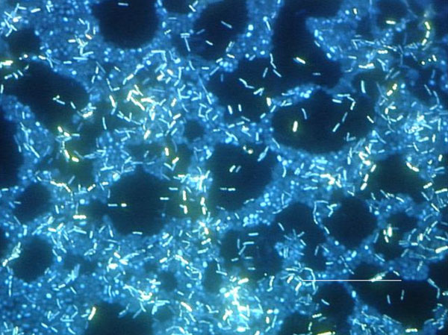
Jak enzymatické produkty působí?
  Enzymatické produkty narušují vrstvu biofilmu a umožňují tak snadné odstranění mikroorganismů
Enzymatické čištění

Slide 15
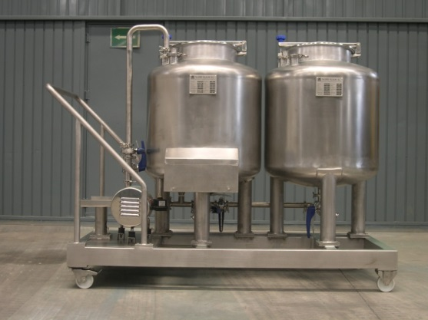
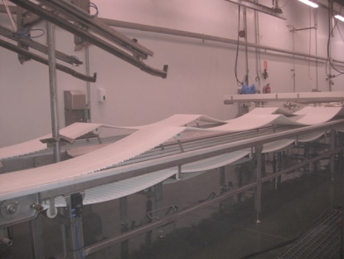




Typy enzymatických hrozeb
CIP systémy
Otevřené systémy
+
+

Slide 16

Kontakty
Distributor pro Čr a sr
BlaVo Chemicals s.r.o.
K Parku 453
533 52 Staré Hradiště
DIČ: CZ25963341
IČO: 25963341
Tel.: 46 653 1616
Fax.: 46 653 1617
Kontaktní osoby:
Ing. Petr Blažek
Mobil: +420 602 489591
E-mail: petr.blazek@blavo.cz
web: www.blavo.cz
Ing. Filip Krejčí
Mobil: +420 774 040 540
E-mail: filip.krejci@blavo.cz
Odborný konzultant
QSL s.r.o.
Plaská 622/3
150 00 Praha 5–Malá Strana
IČ: 24266396
DIČ: CZ24266396
Kontaktní osobY:
Ing. Iveta Baudyšová
Tel.: +420 606 638 871
E-mail: info@qualitysl.cz
Web: www.qualitysl.cz
Ing. ZUZANA NĚMCOVÁ
Tel.: +420 737 381 235
E-mail: info@qualitysl.cz
Web: www.qualitysl.cz
Quality manager

